Slide 1
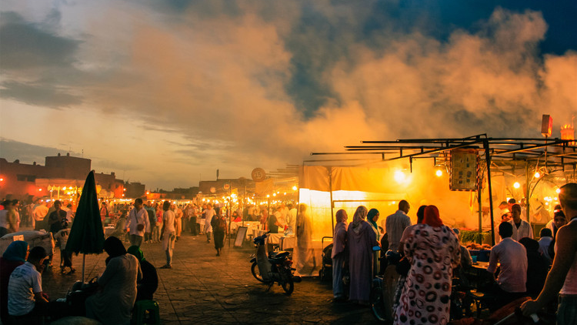
《天上的街市》
语文 七年级 上册 配人教版
主讲人：PPT818
时间: xxx

Slide 2
三维目标
1．知识与技能目标：
了解联想和想象，体会它们在诗中的作用。
2．过程与方法目标：
理解比喻的作用，赏析诗歌优美的语言和幽远的意境。
3．情感态度与价值观目标：
学习诗人执着追求光明和理想的高尚情怀。

Slide 3
精彩课堂
同学们，故事传说千年，神话仍在人心，牛郎织女的故事陪伴着我们度过了美好的童年时光，曾经我们也为他们的分离而伤心。但在郭沫若先生的笔下，牛郎织女不再是“盈盈一水间，脉脉不得语”，而是携手在天街散步，今天，就让我们一起学习《天上的街市》，体会诗人如此改编的用意。

Slide 4
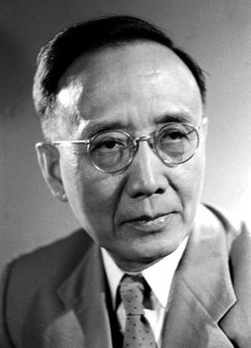
精彩课堂
步骤一 知识梳理 夯实基础
1．作者简介
郭沫若(1892—1978)，原名郭开贞，四川乐山人。诗人、作家、历史学家、考古学家、古文字学家、社会活动家。代表作品有诗集《女神》《星空》，历史《虎符》《屈原》等。

Slide 5
精彩课堂
2．背景链接
《天上的街市》是郭沫若在1921年10月创作的，时值“五四”运动的退潮期。当时郭沫若曾两度从日本回到祖国，他接触到在军阀统治下的中国现实社会，看到了人民的苦难，对祖国美好的憧憬归于破灭，陷入“深沉的苦闷”中，但他并不因此消沉，仍执着追寻光明和理想。《天上的街市》就是在这种背景下创作的。

Slide 6
精彩课堂
步骤二 整体感知 走进文本
1．朗读指导。
先范读，再自读。
这首诗的感情基调是美好、恬静、自在、清新而略带一丝忧郁。因而朗读时节奏不宜强，声音不宜大，速度不宜快，要做到轻松、柔和、舒展。同时展示节奏和重音划分的投影。

Slide 7
精彩课堂
2．梳理结构。《天上的街市》这首诗共四节，请按内容划分层次，并归纳层意。
全班深入讨论，明确答案。
可以分为三层：
第一层(1)：描绘地上的街灯和天上的明星。
第二层(2)：写想象中的天上的街市。
第三层(3～4)：写牛郎织女的幸福生活。

Slide 8
精彩课堂
3.诗人写的天上的街市美在哪儿？
景美、街美、物美、人美、生活美。
4．民间传说的牛郎织女的故事与诗中一样吗？
学生发言谈牛郎织女故事的主要情节，突出悲剧的结局。
5．诗人为什么把天上写得那么美？为什么要把民间的悲剧故事改成诗中那么美好、自由、幸福的情景？诗人为什么要写“天上的街市”？
意在引导学生追问诗人的内心世界，引出对诗人和写作背景的介绍。即理解诗歌一定要了解诗人的思想和写作的背景。

Slide 9
精彩课堂
步骤三 精读课文 赏析探究
探究·第一节诗
1．“远远的街灯明了”告诉了我们一些什么信息？
告诉我们时间是晚上。
2．诗人面对黑夜看到了什么呢？
诗人在暗夜里看到了无数的灯和明星。这一节，诗人把“街灯”比喻成“明星”，又把“明星”比喻成“街灯”，由近及远，再由远及近，形成一种循环复沓的诗意美。

Slide 10
精彩课堂
探究·第二节诗
3．联想是由一事物想到另一事物的心理过程，两事物之间或具有因果关系或具有相似关系，譬如“街灯”和“明星”就具有发亮的相似点。那么什么是想象呢？第二节诗中运用了想象吗？
所谓想象，就是在原有感性形象的基础上创造出新形象的过程。由人间的街上有灯，而天上也有明星，进而创造性地想到天上应有“美丽的街市”，街市上应有珍奇的“物品”，这就是想象。第二节诗运用了想象。

Slide 11
精彩课堂
4．诗人是如何描绘自己的想象物的？
诗人用“美丽的”来形容街市，用“世上没有的珍奇”来形容物品，并用“陈列”一词来说明物品的繁多。
5．诗人极尽想象描绘这些景物的时候，语气是怎样的？
极其肯定。从“定然是”一词可以看出来。
6．诗人这样写流露出怎样的情绪？
流露出诗人对美好幸福生活的向往。

Slide 12
精彩课堂
探究·第三节诗
7．如果说诗的第二节描写的是诗人想象出的静止的景物，那么，诗人运用丰富的想象，在第三节诗中描写了什么呢？
描写了人(牛郎织女)的活动，是动态景物的描写。
8．诗人描写的牛郎织女的命运如何？它与传说中的故事有何不同？
传说中的牛郎织女是不自由的，他们受尽王母娘娘的专制统治。诗人按照自己的意愿和理想，大胆改造了这个民间故事。诗中，牛郎织女解放了，他们骑着牛儿来来往往，生活自由自在。

Slide 13
精彩课堂
9．诗人这样的想象合理吗？他为什么要这样改造？
诗人的想象是合理的。他是依据星象来想象的，因为淡淡的银河，看上去确是浅浅的，也不很宽广。诗人这样写是要表达自己的理想，抒发自己的感情，表达自己对黑暗势力压迫的反抗，对自由幸福生活的向往。

Slide 14
精彩课堂
探究·第四节诗
10．这一节诗写了什么内容？
写牛郎织女提着灯笼在天街闲游。
11．这节诗中有个量词用得很好，请找出来并加以分析。
“朵”。说明流星如花儿般美丽，与牛郎织女的美好生活相映成趣。

Slide 15
精彩课堂
综合探究全诗
12．这首诗是怎样逐步展开联想和想象的？
展开的过程是：街灯(明星)→物品→人→生活。
13．这首诗既有写实也有想象，请找出来并体会各自在诗中的作用。
第一节写实，后三节都是想象。写实为想象作铺垫，想象则表达了对美好的理想境界的向往。

Slide 16
精彩课堂
步骤四 总结课文 拓展延伸
1．总结课文
《天上的街市》写的是美丽的夜景引发了诗人无尽的遐思，想象出天上的一幅美丽、幸福、自由的生活图景，抒发了诗人对美好生活的向往之情。
2．拓展延伸
展开丰富的想象和联想；将《天上的街市》改编成一篇散文。

Slide 17
精彩课堂
板书设计：

Slide 18
感谢聆听
语文 七年级 上册 配人教版
主讲人：PPT818
时间: xxx

